Slide 1

25-27 февраля 2026
Тема выступления:
МОСКОВСКИЙ РИЭЛТОРСКИЙ ФОРУМ 2026
Текущее состояние рынка арендного бизнеса. Как быстро и правильно посчитать инвестиционную привлекательности объектов коммерческой недвижимости

Slide 2



Надёжно
Выгодно
Быстро
22 года на рынке
Реализуем по максимальной цене
Используем уникальные технологии

Slide 3
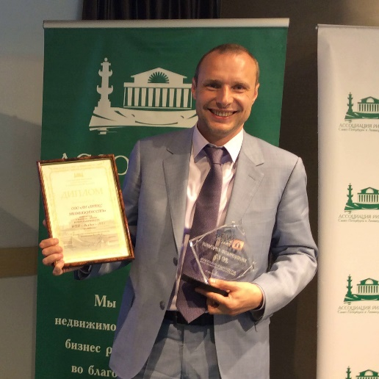

Участник и спикер форумов и конференций: ППКР, РГР, АВИТО, IREX, Жилищный конгресс
01
Вхожу в правление ассоциации КОКОН брокеров по коммерческой недвижимости
02
1-е место в рейтинге портала Циан среди агентств по коммерческой недвижимости в 2021-2025 годах
03
Владимир Молчанов
Генеральный директор «АН Апекс Недвижимость»
В компании с момента её основания в 2002 году
Наша команда насчитывает более 50 квалифицированных брокеров, работающих с базой из более чем 4000 ликвидных коммерческих помещений
04

Slide 4
Виды инвестиций в 2026 году
01
02
03
04
Банковские депозиты
Акции и криптовалюта
Жилая недвижимость
Коммерческая недвижимость
Надежный способ сохранения средств с доходностью 14-16% годовых
Вклады до 1,4 млн рублей застрахованы государством
70% всех депозитов приходится на срочные вклады – 63 трлн. на счетах 24 трлн. на больших депозитах
Высокодоходный, но рискованный инструмент, требующий тщательного анализа
Доходность от аренды составляет 3-4% годовых
Высокий порог входа в Москве (от 20 млн рублей)
Доходность 5-12% годовых
Требует активного управления

Slide 5

Сравнение доходности и окупаемости квартиры и нежилого помещения в новостройке НАО 2025
Нежилое торговое помещение
Квартира в жилом доме
Дом
Сдан
Сдан
Площадь
77 м2
61.1
Цена от застройщика
24 591 490 руб.
22 908 834 руб.
Кадастровая стоимость примерно
16 170 000 руб.
16 000 000 руб.
Налог на имущество
0.5%
0.3%
Доход от сдачи в аренду (Циан)
24000-30000 руб/м2/год.
80 000-110 000 в мес.
Валовый доход без к/у и эксплуатации
2 573 503 руб.
960 000 руб.
Возможный простой 5% от года
128 675 руб.
48 141 руб.
Оплата услуг по сдаче 50%
106 538 руб.
0
Стоимость ремонта
3 800 000 (40000 на м2)
С ремонтом
Чистый годовой доход
2 101 814 руб.
808 772 руб.
Окупаемость инвестиций
12 лет 10 мес
28 лет 4 мес.
Доходность
7.82%
3.5%

Slide 6
Сравнение доходности и окупаемости квартиры и нежилого помещения в новостройке
Нежилое 2021
Нежилое 2022
Нежилое 2025
Квартира 2021
Квартира 2022
Квартира 2025
Окупаемость инвестиций
12 лет
17 лет
13 лет
27 лет
32 года
28 лет
Доходность годовых
8.1%
5.8%
7.8%
3.6%
3.1%
3.5%

Slide 7
01
Возможность работы с объектом с юридической точки зрения
(Кто собственник? Права собственности или возможность их возникновения, незаконные перепланировки и самострой, обременения и залоги)
Быстрая оценка инвестиционной привлекательности объектов коммерческой недвижимости
02
Окупаемость объекта недвижимости
(На сколько реальна стоимость относительно рынка)
03
Коммерческие и технические факторы
(Анализ локации – геомаркетинг, технические характеристики, наличие договоров с коммунальщиками или управляющей и.т.д )

Slide 8

01
Действительно ли юридическое лицо, которое Вам дает поручение на поиск клиента имеет какие-либо права на реализуемое помещение?
Что важно узнать перед началом работы?
Выписка
Договор аренды (если субаренда)
Договор с ДГИ, если ППА
ДДУ если переуступка
02
Какое отношение имеет лицо, с которым Вы работаете к компании и помещению?
Собственник
Сотрудник (должен быть вписан в договор)
Посредник (доверенность)

Slide 9

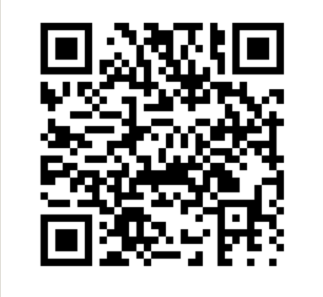
Можно ссылаться на стандарт ассоциации КОКОН
https://crepartner.ru/remuneration_standards/

Slide 10

На что обращать внимание в договорах от Собственника
01
Возвраты комиссии 100%
Или пропорционально, если клиент съедет раньше срока аренды
02
Штрафы за рекламу
Особенно у застройщиков
Проверка финансового состояния арендатора
03
Не должна входить

Slide 11
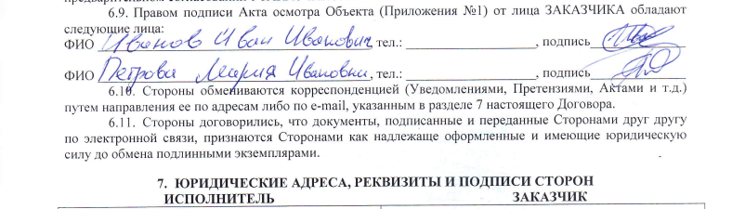
Перед просмотром заключайте договор
Обязательно заключайте Договор до просмотра и подписывайте Акт осмотра объекта недвижимости с уполномоченным лицом. В договоре должен быть обязательно вписан тот кто обладает правом фиксации Вашего клиента, даже если это просто охранник.

Slide 12

01
Если появляется интересный объект и его нет в рекламе, то сначала предлагаем по своей клиентской базе и только потом светим для всех
Как искать и рекламировать?
02
Стараться вывести в название преимущество объекта:
Возможно получение алкогольной лицензии
В помещении есть шумоизоляция
Возможно размещение медцентра
Заказывать ТОП на Циане или продвижение в Авито, как минимум *5
03
Если реализация зависла, снимаем объект с рекламы, даем отстоятся и предлагаем только для своих ВНЕ рекламы!

Slide 13



Помещения в которых мы работаем от объекта
01
Медицинские центры
02
Алкомаркеты и продуктовые магазины с алкогольной лицензией
03
Гостиницы и хостелы

Slide 14

Как посчитать окупаемость и доходность объекта?
01
С помощью МАП, XL таблиц и формул
02
С помощью онлайн калькулятора

Slide 15

01
Затратный
Виды оценки коммерческих помещений
Метод Продавца. Обычно включает затраты продавца по приобретению и содержанию объекта, за вычетом полученной прибыли и амортизации. Обычно далеко от рыночной стоимости
02
Доходный
Метод Покупателя. Оценка с точки зрения окупаемости инвестиций. Наиболее приближен к рынку, но есть нюансы
03
Сравнительный
Оценка на основании аналогичных объектов и кадастровой стоимости. Не очень точный из за небольшого количества аналогов и сильной зависимости от специфики помещения

Slide 16

Если есть арендаторы, то узнаем входящий арендный поток, если нет то оцениваем ставку на основании среднего предложения на Циане
01
Методика вычисления рыночной стоимости объекта недвижимости
Коммунальные и эксплутационные платежи не входят в расчет, т.к перекладываются на арендатора
02
03
Cмотрим в Росреестре кадастровую стоимость
https://lk.rosreestr.ru/eservices/real-estate-objects-online
04
Налог на имущество 0.5-2 % от кадастровой стоимости
05
Вычисляем окупаемость объекта из расчета 8-12 лет для Москвы

Slide 17
Налог на имущество для Москвы
01
02
03
Для объектов из специального перечня (административно-деловые и торговые центры, а также нежилые помещения, используемые под офисы, торговлю, общественное питание и бытовое обслуживание) налоговая ставка составляет 1,5-2 % от кадастровой стоимости
Для остальных объектов (за исключением указанных в специальном перечне и абз. 2 п. 10 ст. 378.2 НК РФ) ставка составляет 0,5% от кадастровой стоимости
Нежилые помещения на первых этажах жилых домов, не входящих в перечень, могут воспользоваться льготой с уменьшением ставки до 0%

Slide 18
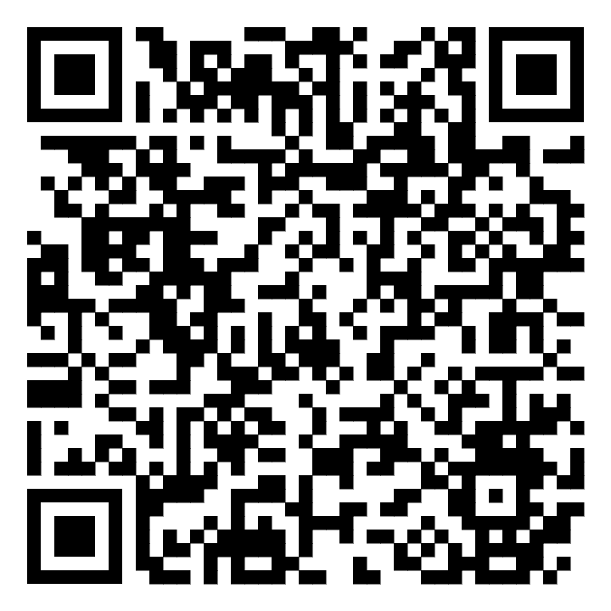

Калькулятор расчета доходности и окупаемости нежилых помещений
https://www.apex-realty.ru/kalkulyator-dohodnosti-i-okupaemosti/

Slide 19
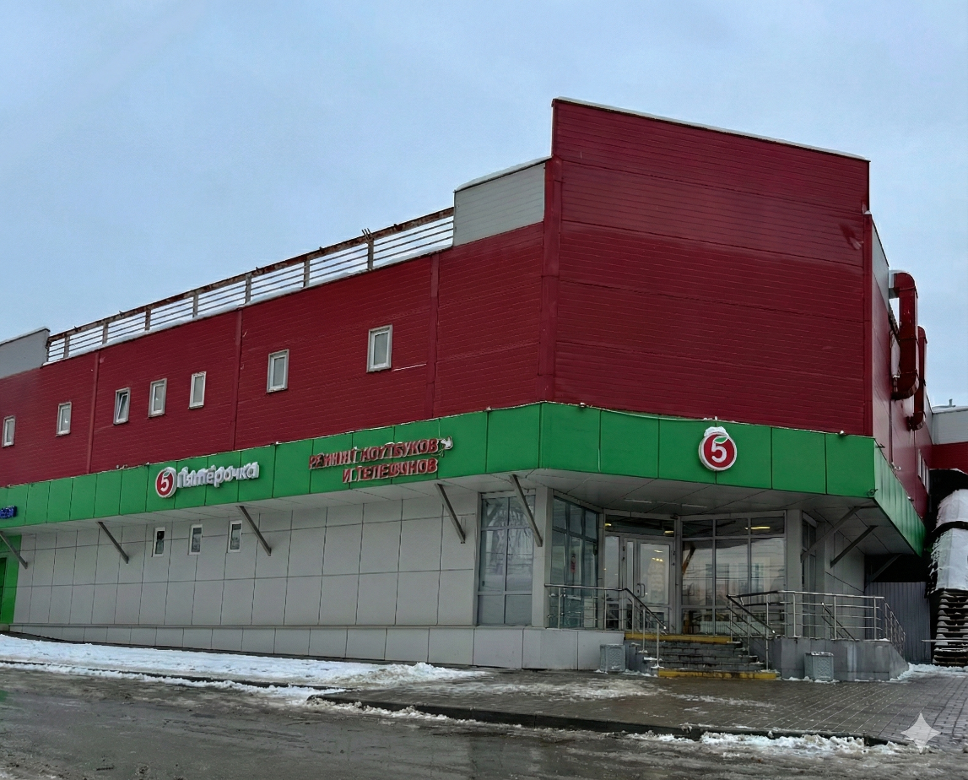
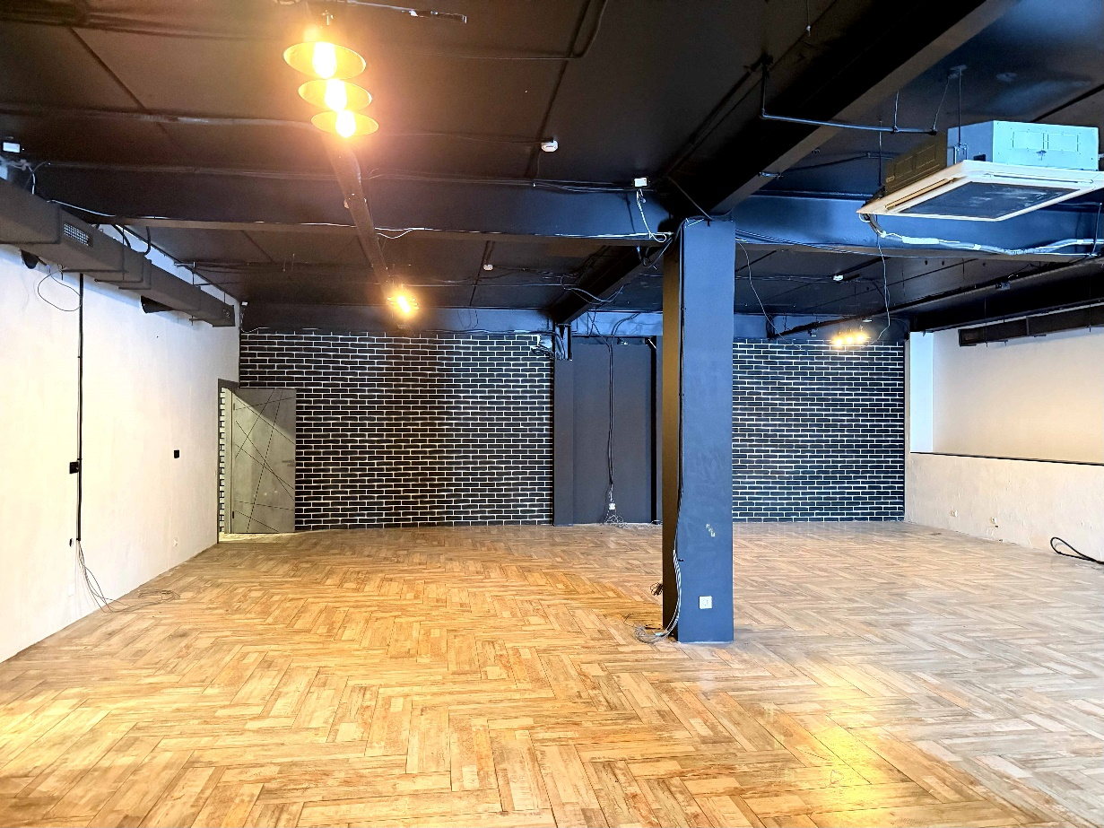
Калькулятор доходности и окупаемости помещений
ООО (магазин «Пятерочка») Адрес: ул. Каспийская д.22,корп.1
Кадастровый номер: 77:05:0005009:1205
Кадастровая стоимость: 105 996 822 руб.
Площадь: 1134.8 кв.м.
Срок аренды: 10 лет
Индексация: %
В здании на 2-м этаже есть 220 м2 свободных площадей, а так же мелкие арендаторы

Slide 20
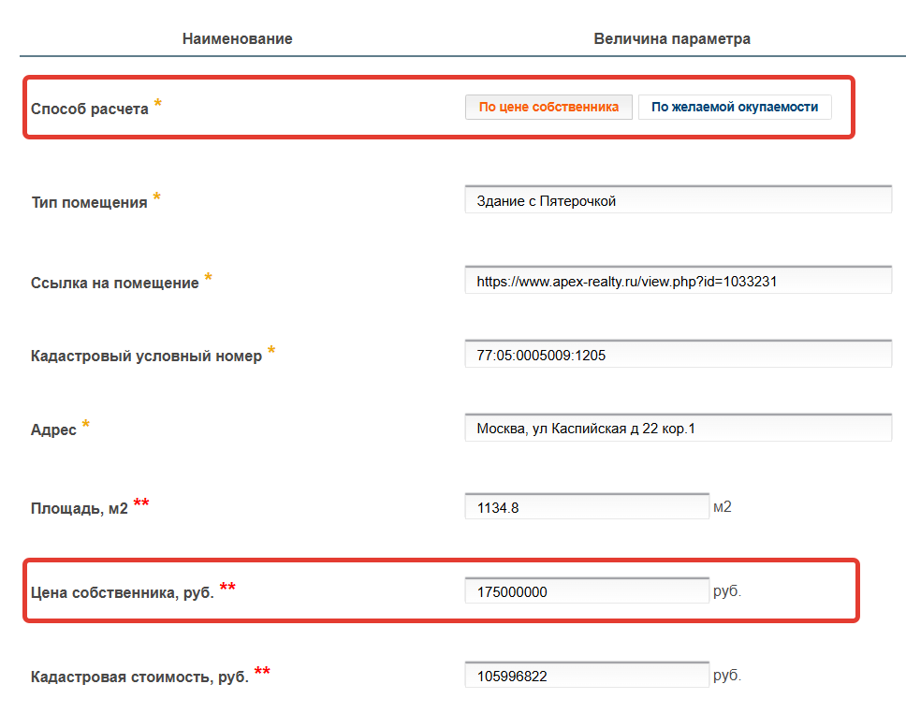
Адрес: ул. Каспийская д.22,корп.1
Можно считать по цене собственника или по желаемой окупаемости
01
02
Цена собственника: 175 000 000 руб.
Кадастровая стоимость: 105 996 822 руб.
03

Slide 21
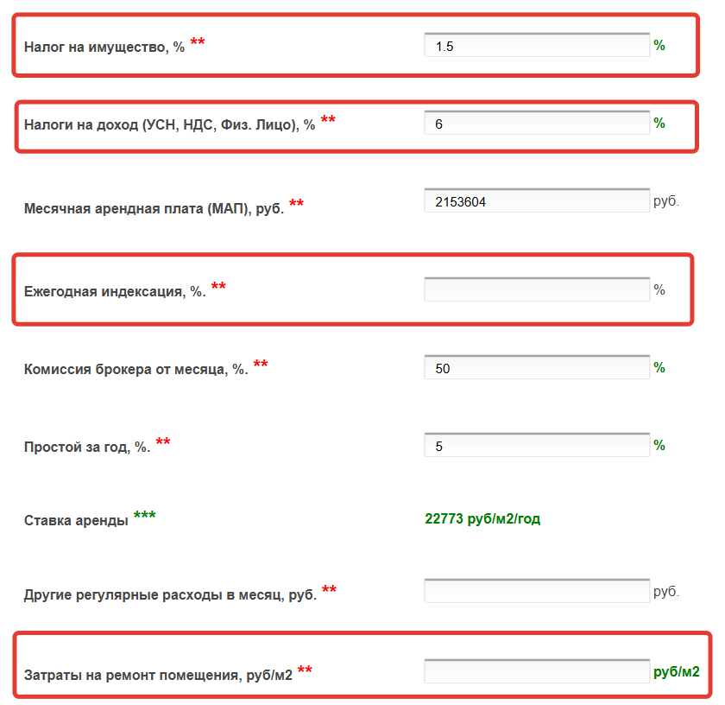
Адрес: ул. Каспийская д.22,корп.1
Налог на имущество: 1.5% (0.5-2%)
Налог на доход: 6 %
МАП: 2 153 604 руб.
Ежегодная индексация: 0 %
РТО: НЕТ
Комиссия брокера: 50 %
Простой за год: 5 %
Ремонт помещения: c ремонтом

Slide 22
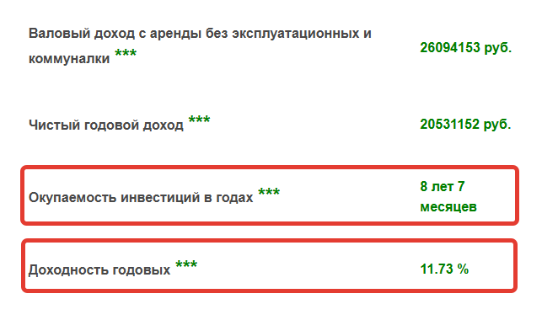
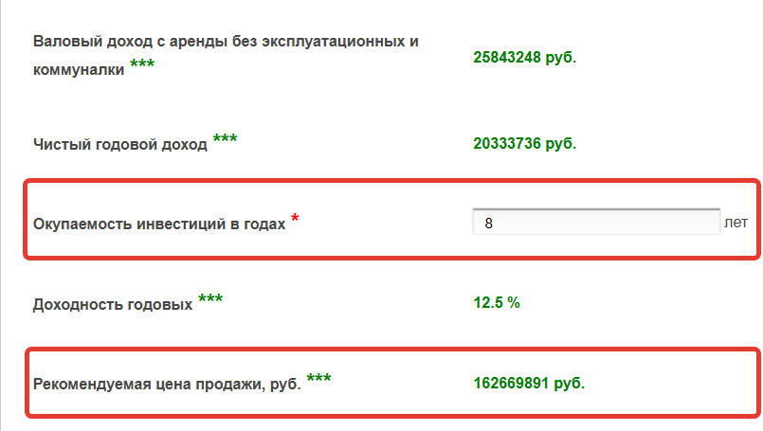
Расчет по цене собственника
Расчет по желаемой окупаемости
Адрес: г. Москва, ул. Каспийская д 22 к.1
Окупаемость 8 лет и 7 мес. при цене 175 000 000 руб.
При окупаемости 8 лет рекомендованная цена: 162 669 891 руб.

Slide 23
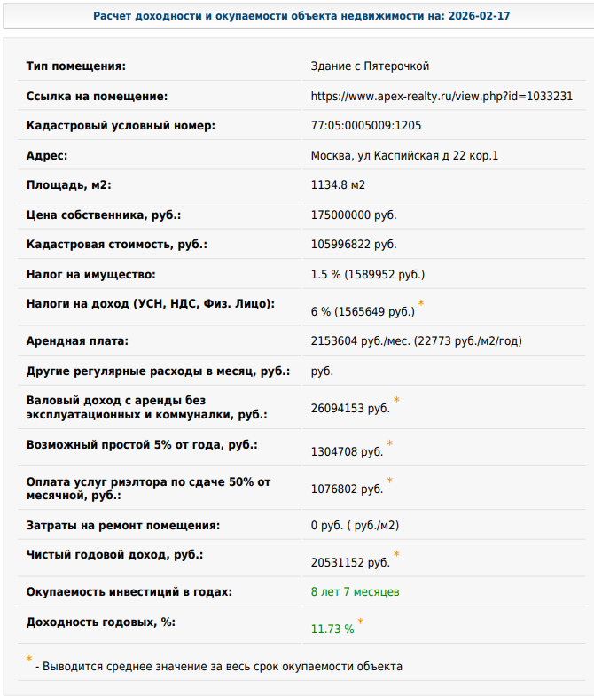

Можно сделать PDF презентацию для клиента

Slide 24

Для чего нужны сервисы?
Используйте сервисы для быстрой оценки коммерческих помещений
01
Оценка локации
02
Определение видов деятельности
03
Перспективы развития района

Slide 25
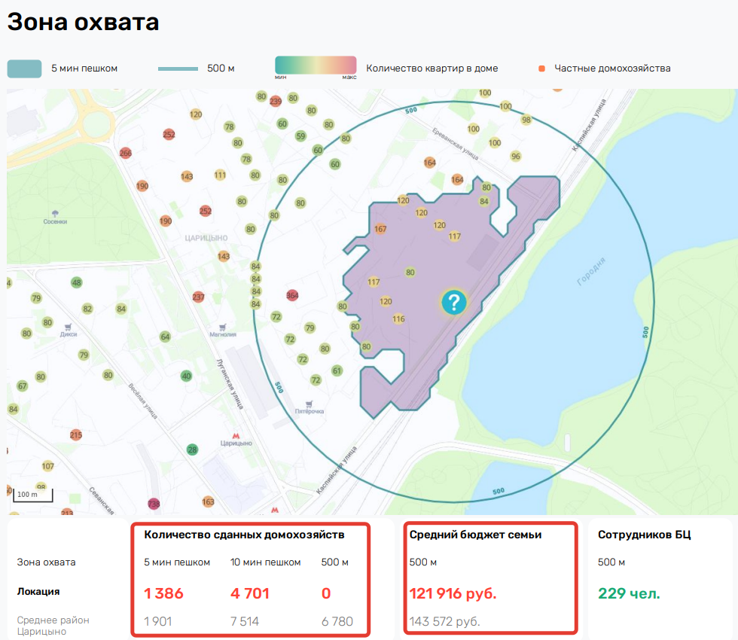
На ЦИАН или Авито можно купить отчет по ПСН
Адрес: ул. Каспийская д 22 кор.1
01
Пешком: 10 минут
02
Домохозяйств: 4701
03
Сотрудников БЦ: 229

Slide 26
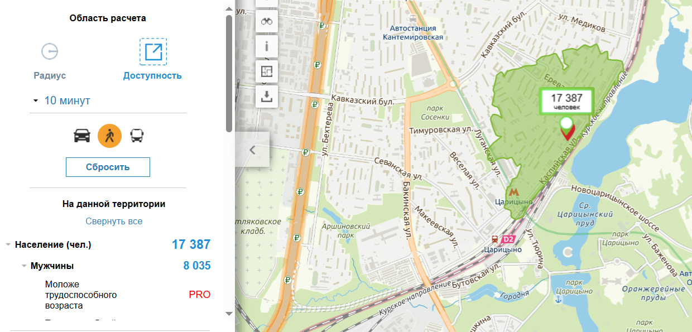
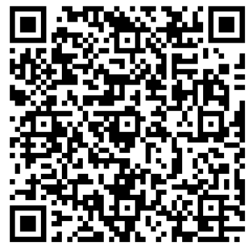
Количество жителей в пешей доступности
rumap.ru

Slide 27
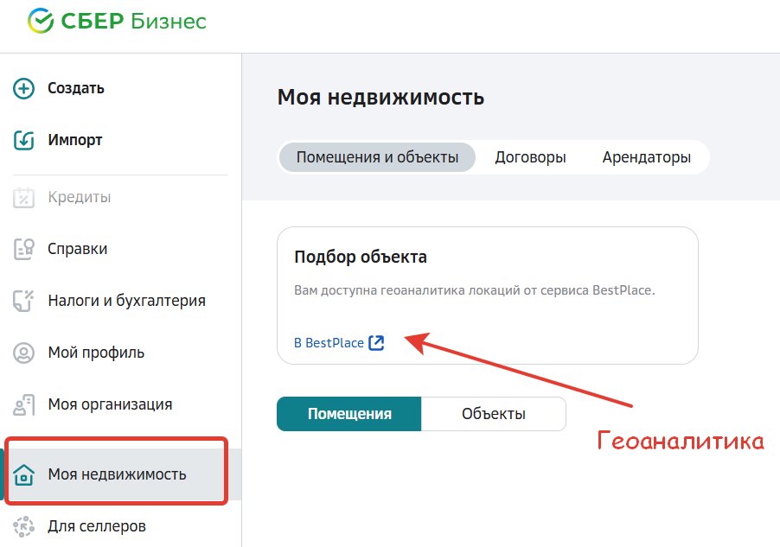
Или бесплатно воспользоваться в СБЕР Бизнес

Slide 28
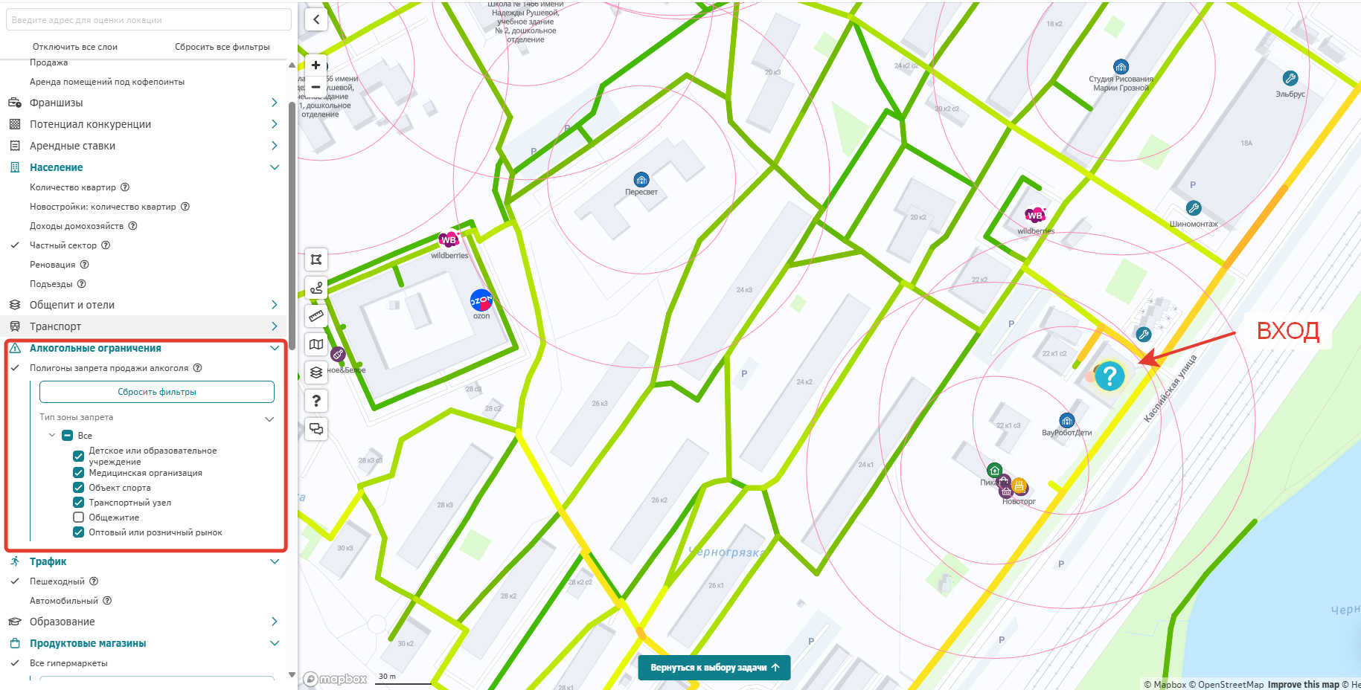
Трафик и «антиалко»
Город/район: муниципальный округ Царицыно
Общая площадь: 1134.8 м2
Население в 10 мин. пешком: 17 387 чел
Средний бюджет семьи: 121 916 ₽
Пешеходный трафик: 538 ч/час
Автомобильный трафик: 300-400 а/час
Адрес: ул. Каспийская д 22 кор.1

Slide 29
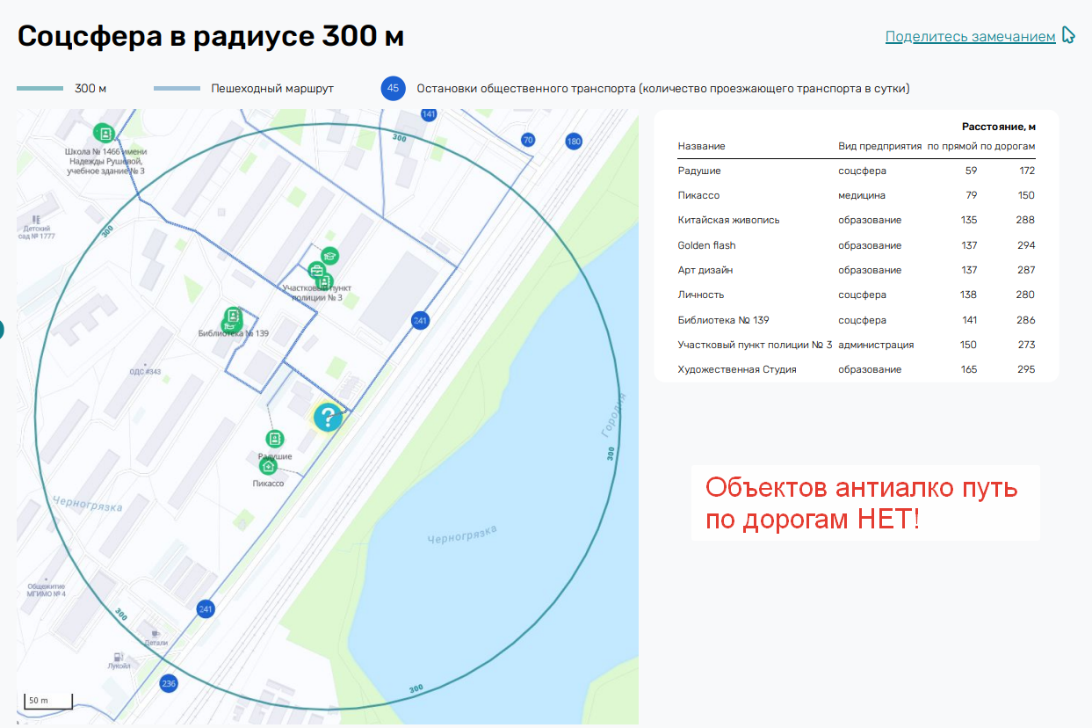
Анализируем соцсферу в радиусе 300 м
Адрес: ул. Каспийская д 22 кор.1
Объектов антиалко путь по дороге
нет

Slide 30

Объекты антиалко
01
02
Розничная продажа алкогольной продукции запрещена на расстоянии менее 100 метров от:
Дополнительно запрещается розничная продажа алкогольной продукции на расстоянии менее 25 метров от:
детских и образовательных учреждений
библиотек
студенческих общежитий
оптовых и розничных рынков
медицинских учреждений
вокзалов, аэропортов, станций метрополитена, железнодорожных платформ
объектов военного назначения и спортивных объектов
Исключением является продажа алкоголя в организациях общественного питания (за исключением молочных кафе, детских и диетических столовых), где минимальное расстояние составляет 25 метров
Старайтесь оформить лицензию как можно быстрее, пока рядом не появились объекты «антиалко». Если они появляются, договаривайтесь, чтобы успеть получить лицензию до их открытия

Slide 31

Расстояние измеряется от входных дверей предприятий розничной торговли или общественного питания до входных дверей соответствующих объектов по тротуарам, пешеходным дорожкам, а при их отсутствии — по обочинам, краям проезжей части или пешеходным переходам
01
Как мерить расстояние?
02
Для объектов с огороженной территорией расчет ведется от входа на участок
03
Расстояние до станции метрополитена определяется от входных дверей для посетителей предприятий розничной торговли или общественного питания до входных дверей станции метрополитена
04
В случае расположения предприятия внутри здания учитывается расстояние внутри объекта

Slide 32

С 1 сентября вступили в силу ограничения, установленные Законом Московской области от 17 февраля 2025 года № 11/2025-03
Объекты антиалко в Московской области
01
02
Минимальный размер уставного капитала организаций, торгующих алкогольной продукцией, увеличен до 1 млн руб. Также введен запрет на выдачу и продление лицензий торговым объектам, входы и выходы из которых расположены со стороны внутренних дворов многоквартирных домов
03
Исключение составляют только магазины, входы в которые находятся со стороны улицы и не дальше 30 метров от края проезжей части, либо в пристроенных или встроенно-пристроенных помещениях к МКД

Slide 33
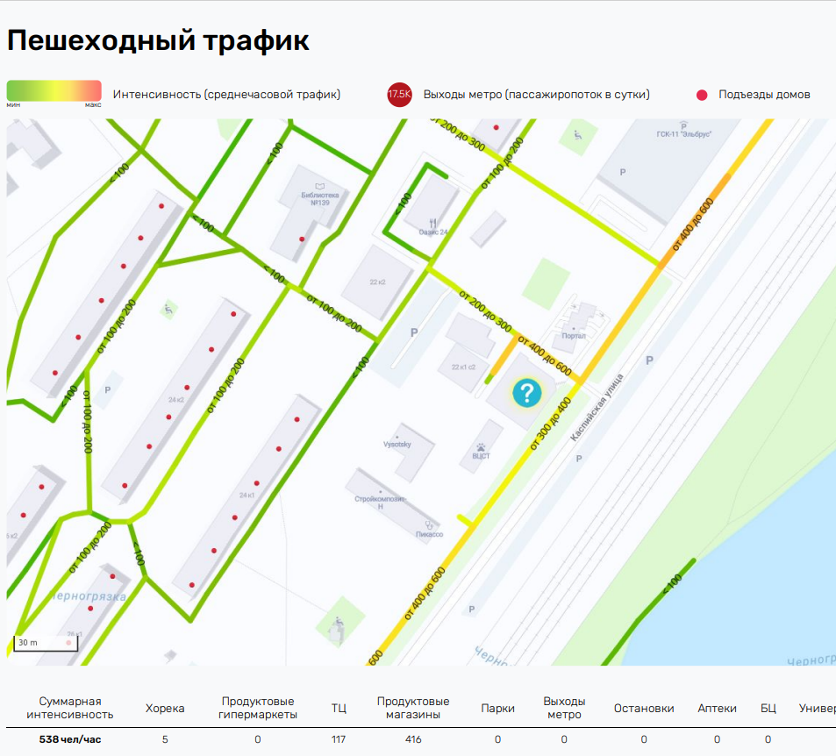
Анализируем пешеходный трафик
Адрес: ул. Каспийская д 22 кор.1
Указан среднечасовой пешеходный трафик — среднее количество пешеходов в час за сутки Источник: моделирование на основе полевых замеров
Средний трафик 538 чел/час

Slide 34
Анализируем автомобильный трафик
Адрес: ул. Каспийская д 22 кор.1
Указан среднечасовой автомобильный трафик — среднее количество Источник: моделирование на основе полевых замеров
Средний трафик 300-400 авто/час

Slide 35
Таблица сравнения пешеходного трафика:
Пешеходный трафик
Источники трафика
Куда движется
01
Станции метро, ЖД
01
БЦ и предприятия
02
Остановки
02
Место проживания
02
Крупные ТЦ
02
Сбербанк
02
МФЦ
Низкая
Средняя
Высокая
Интенсивный трафик
До 300
600 - 1000
1000 - 1500
Более 1500

Slide 36


01
Трафик важен для сильно зависящих от него видов деятельности, для остальных важно количество реально проживающих жителей в пешей доступности или близость к транспортным узлам.
Винлаб, КБ, и.т.д например могут садиться не на трафике к ним идут специально ☺
Пятерочка, Магнит и.т.д являются якорями
Так ли важен трафик?
02
Транзитный трафик может быть большой, а заходимость маленькая, т.к востребовано только жителями.
Пример: Движение утром от транспортного узла на работу, а вечером с работы
Количество жителей в локации это главное

Slide 37
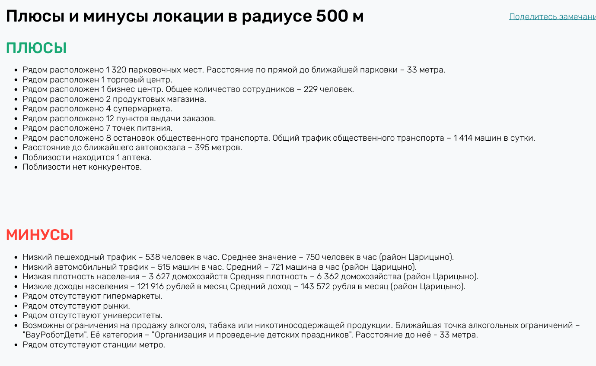
Плюсы и минусы локации
Не всегда нужно показывать клиенту, т.к минусы могут быть не очевидными, но сбивать с толку

Slide 38
Плюсы и минусы работы с сетевыми арендаторами и покупки с ними бизнеса
Плюсы
Минусы
Жесткие договора (Различная ответственность собственника за аварийные ситуации, штрафы за расторжение и.т.д)
Стабильность арендаторов МАП+Индексация или (МАП+РТО (%)
Риск выкручивания рук – понижение арендной ставки

Slide 39
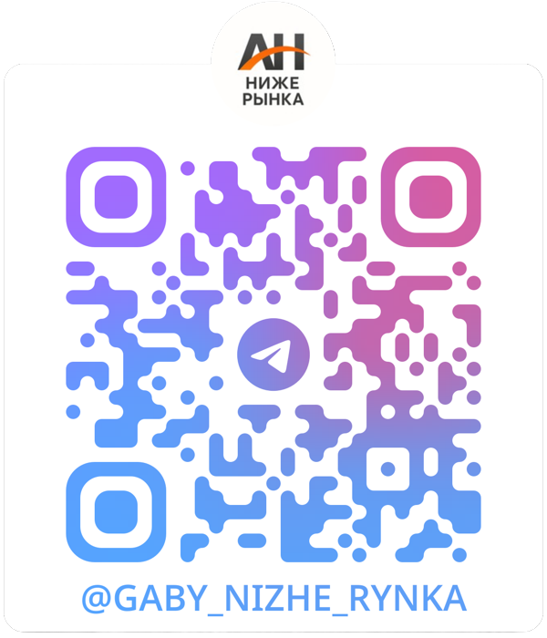
Telegram ГАБы ниже рынка>> Окупаемость до 9 лет
https://t.me/Gaby_nizhe_rynka

Slide 40

01
Реконцепция — возможность раскадастрирования и деления на несколько помещений с отдельными входами
Способы увеличения стоимости помещения
02
Изменение профиля помещения в рамках ВРИ с заменой арендатора
Офисное или банковское в коворкинг
Замена не сетевого арендатора на сетевого
03
Изменение ВРИ (в Москве практически невозможно)
04
Увеличение мощности КВт
05
Установка вытяжки и замена витрин
06
Организация в подвале self-storage (Мегасклад)

Slide 41

01
Наличие предварительного договора аренды с арендатором - не равно договор аренды
Ошибки подводные камни при подборе помещений и неликвиды
Купим помещение с арендатором и быстро его поменяем - согласно ГК РФ все права и обязанности по договорам аренды переходят на нового собственника!
02
Легко изменим профиль помещения в рамках ВРИ или поменяем ВРИ земли – в Москве практически невозможно
03
Отсутствие юридической проверки чистоты сделки и контрагентов – оспаривание приватизации, банкротство
04
05
Инвестиционные проекты с долевым участием – лебедь, рак и щука!

Slide 42
06
Отсутствие технической экспертизы. Провели только визуальный осмотр и оценку работ – в результате не установили аварийность объекта и расходы возрастают в разы.
Ошибки при подборе помещений и неликвиды
07
Легко согласуем отдельный вход, зоны погрузки , вытяжки в МКД – нужно 100 % согласие жильцов!
08
Легко раскадастрируем объект в МКД – Росреестр требует акт от МЖИ
Мансарды “бонусом” без документов – нельзя поделить и продать частями пока не будет узаконен дополнительный этаж, а это уже реконструкция!
09

Slide 43
10
Не учитываем расходы на управляющие компании в офисных зданиях - могут съедать всю инвестиционную привлекательность
Ошибки при подборе помещений и неликвиды
11
Высота потолков должна быть не менее 2.7 метра – нужна для многих лицензионных бизнесов!
12
Участок рядом с рекой, природоохранной зоной или проложены коммуникации – возникают ограничения
13
Не смотрим попадание в планы развития района (КРТ) или Редевелопмент промзон

Slide 44
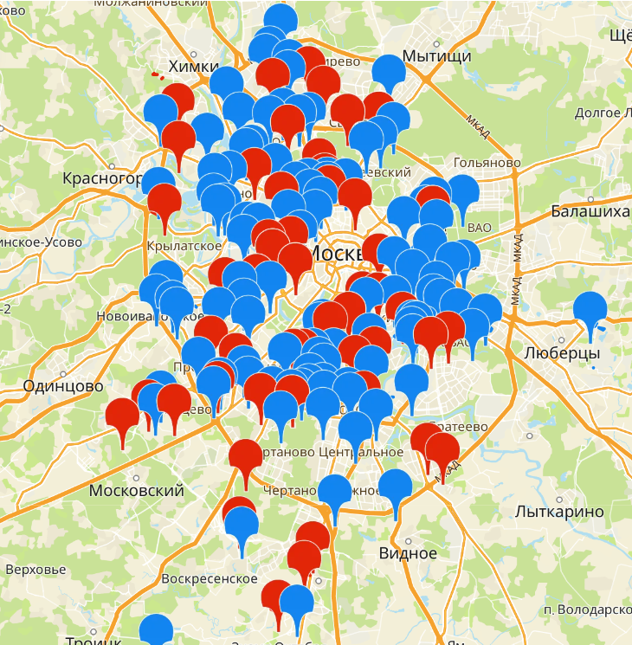

КРТ
Проверьте нахождение объекта недвижимости в установленных границах комплексного развития территории - КРТ
https://krt.mos.ru/

Slide 45
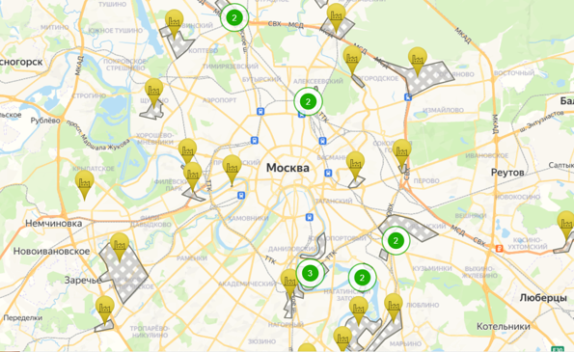
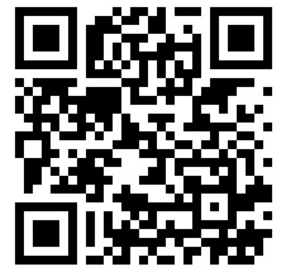
Редевелопмент промзон Москвы
Редевелопмент — это процесс обновления старых и устаревших объектов недвижимости. Он включает в себя как полное восстановление зданий, так и их перепрофилирование
https://stroi.mos.ru/renovaciya-promzon

Slide 46
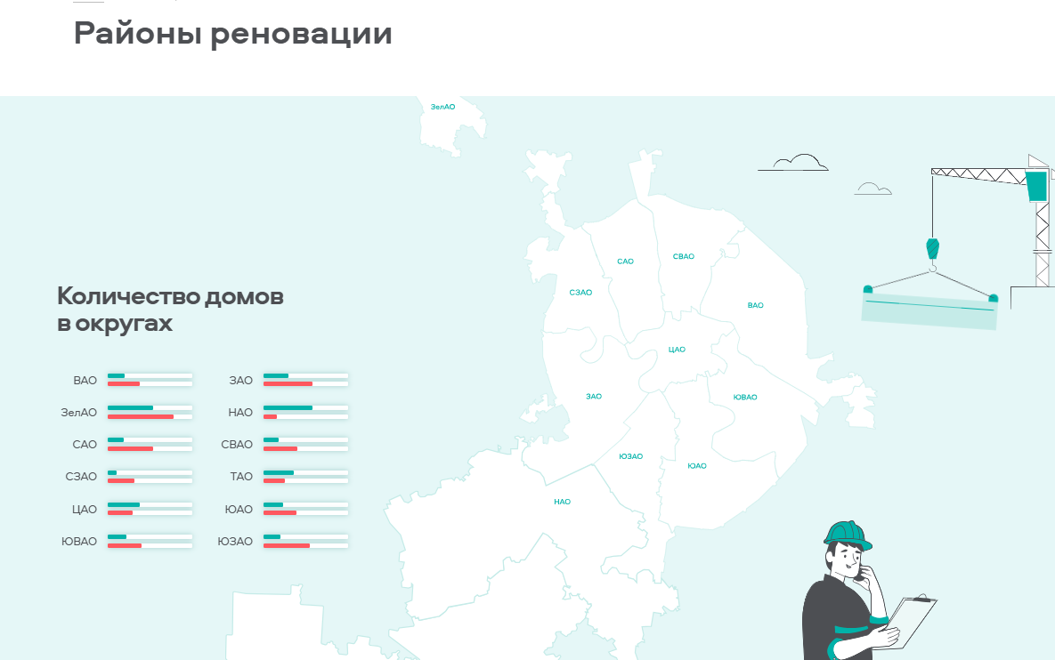
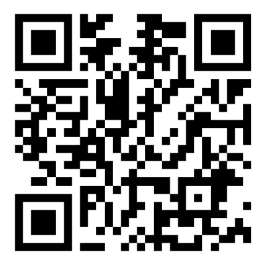
я
Реновация
Реновация — это процесс обновления старого жилого фонда, который включает снос старых домов и строительство на их месте новых современных зданий
https://fr.mos.ru/districts/

Slide 47

Для чего нужно анализировать?
Если Вы инвестор или подыскиваете помещение под инвестора, то анализ этих факторов поможет поднять рейтинг помещения или наоборот поможет подвинуть собственника в цене
Если Вы проводите консалтинг по договору, то вы можете доказать, что не проходящее по каким-то параметрам помещение является потенциально интересным, в случае устранения некоторых факторов или проведения реконцепции и.т.п

Slide 48

Чем удержать клиента?
01
Помощь в выборе
Помощь в дальнейшей реализации
02
Грамотный просчет окупаемости
03

Slide 49
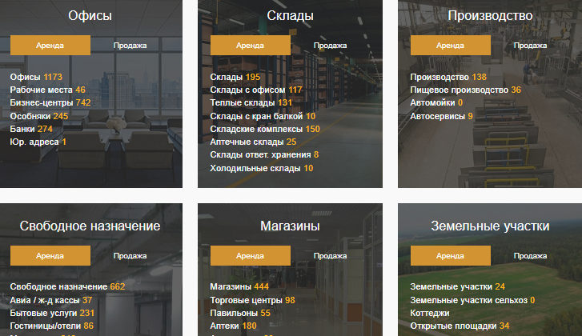
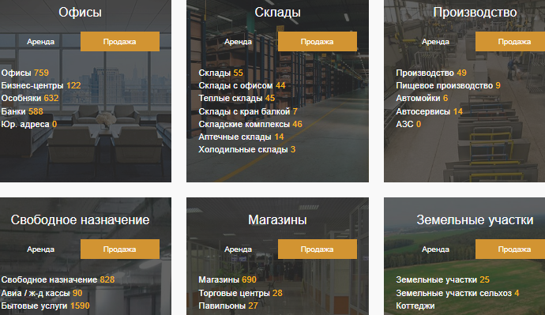

На данный момент 4000 объектов находятся в работе и рекламе
Продажа и продажа ППА: 1500 объектов
Аренда: 2500 объектов
C полным перечнем объектов можете ознакомиться на сайте. Просто кликните по ссылке: https://www.apex-realty.ru/

Slide 50
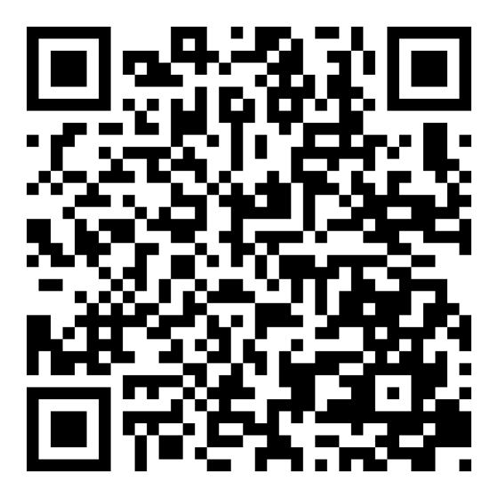
Вы можете все это делать сами или передать клиента нам и получить до 50% от нашей комиссии
Если среди ваших клиентов есть те, кто заинтересован в аренде или покупке коммерческой недвижимости (офисы, помещения свободного назначения, объекты общепита и т. д.) с бюджетом: аренда от 500 тыс рублей покупка от 50 млн рублей, но у вас отсутствует достаточный опыт работы с коммерческой недвижимостью, компания «АН Апекс Недвижимость» готова предложить свою профессиональную помощь в подборе подходящих объектов и поделиться комиссией.
https://www.apex-realty.ru/partners/

Slide 51


Telegram Владимир Молчанов|🏦 CRE для брокеров и инвесторов
https://t.me/realtor_commercial

